Slide 1
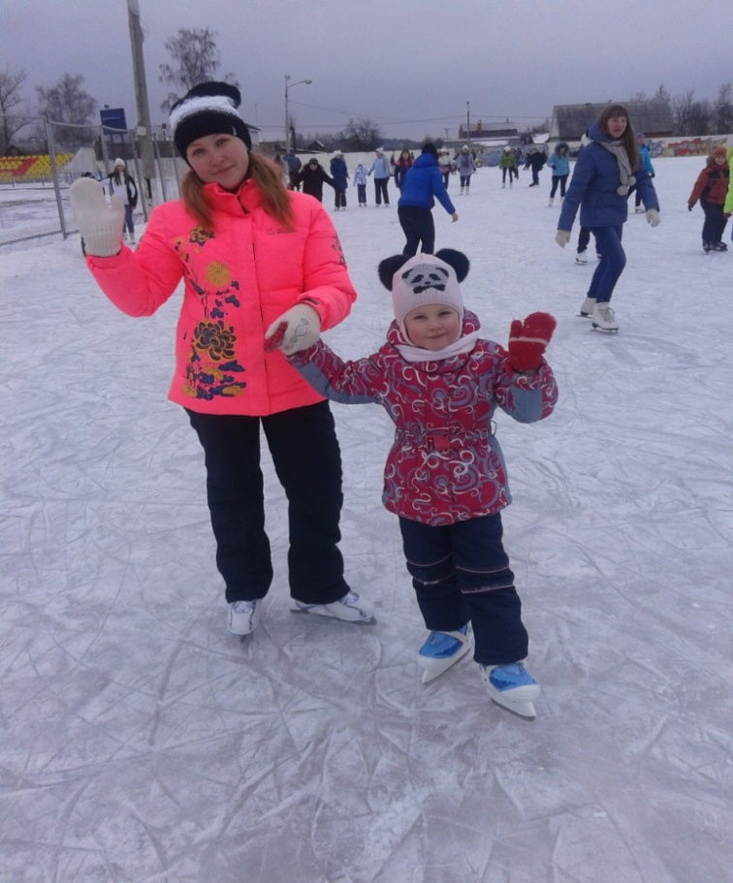
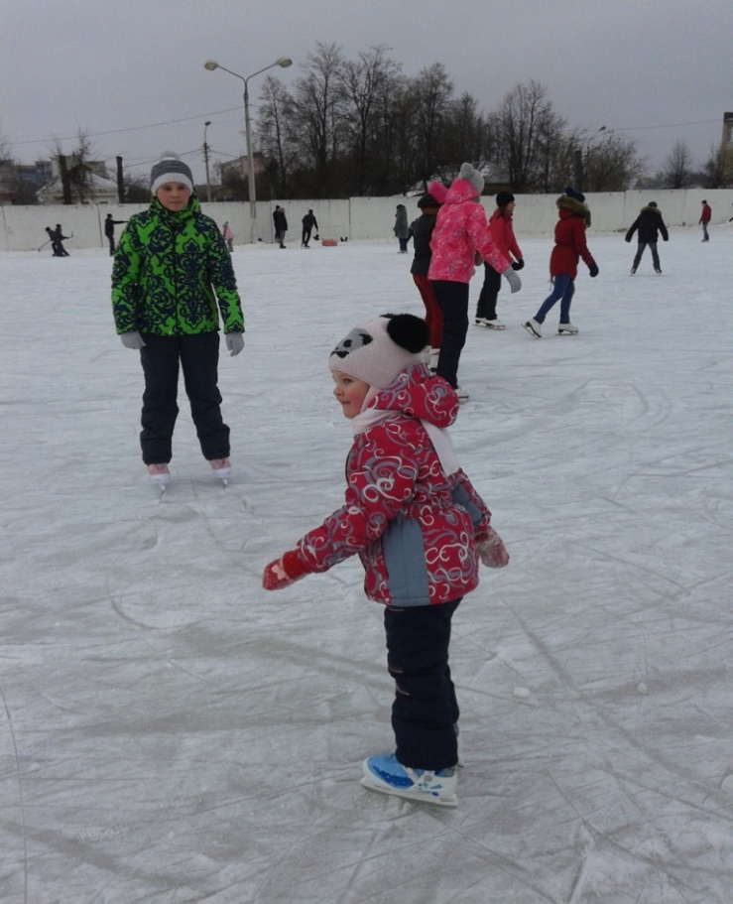
Учим детей кататься на коньках.

Slide 2
Дети – такой неугомонный народ, который постоянно находится в движении. И порой, нам взрослым кажется, что они «работают» на специальных батарейках энерджайзер, только кнопки выключения у них нет. И совсем неудивительно, что малыши без устали готовы играть в прятки, футбол, плавать на речке, кататься в парке на роликах или же скользить по сверкающему льду на коньках, совсем как настоящие фигуристы.
Многие дети дошкольного возраста (5-6 лет) уже умеют ездить на роликах, а любители снега могут научиться кататься на самых настоящих коньках.
Когда зимний денек радует солнышком, можно уверенно отправляться на каток открытого типа, ну а если вы ценитель комфорта – то ваш выбор остановится на катках закрытого типа. Здесь вам будет совершенно не важно, какая погода за окном сейчас (или какое время года) и к тому же ровное покрытие катка льдом гарантировано. Еще один плюс в том, что свою одежду можно оставить в раздевалке не беспокоясь о ее сохранности, коньки можно взять напрокат, а после увлекательного, но утомительного катания - подкрепиться в кафе.
Все это можно, если вы и ваш кроха уже не новички в катании на коньках. Ну а если вы только планируете прийти сюда в первый раз и до этого малыш никогда не стоял на коньках – необходимо разобраться, с какого возраста лучше начинать обучение, с чего начать?
Возраст обучения зависит от индивидуального развития малыша. От того, насколько развиты мышцы спины, брюшного пресса и ног. Средний возраст примерно пять лет.

Slide 3
С чего начать?
Подобрать правильную одежду для катания. Согласитесь, комфортная, сухая и не стесняющая движений одежда очень важна. Для того чтобы крохе было тепло, а снег не налипал на одежду, легко соскальзывая с нее - нижняя одежда должна быть из натуральных тканей, а верхняя, наоборот, из синтетических. Коньки лучше фигурные или хоккейные благодаря тому, что в них есть желобковая заточка.
Ребенок должен научиться самостоятельно подбирать себе коньки, шнуровать их. Брать только по размеру ноги, если они будут больше, то она будет болтаться в них, что может привести к вывиху, если меньше – коньки будут давить, отбивая всякое желание кататься.
Необходимо побороть неуверенность ребенка или даже страх. Страх падения, боли. Для этого малыш должен точно знать, что ему делать в той или иной ситуации.
Привыкнуть к конькам и научиться стоять в них. Для этого ребенок может надеть их дома, немного походить в них, поприседать, сделать несколько наклонов, подскоков и т.п. Отработать правильную стойку – тело чуть-чуть наклонить вперед, ноги полусогнуты, коньки под углом (а не прямо). Эта стойка способствует сохранению равновесия, при этом ноги не будут разъезжаться в стороны.
Какой лед без падений? Избежать их все равно не получится, значит надо научить ребенка правильно падать – объяснить, как это делать и отработать навыки падения, чтобы малыш уже «на автомате» мог сделать это в непредвиденной ситуации. Падать желательно набок, при этом стараясь сгруппировать свое тело, оберегая голову от удара.
Отработка первых скольжений на льду, поворотов и навыков остановки. Подойдут такие упражнения как змейка, фонарики, елочка, паровозик и т.д. Торможение может быть нескольких видов, например, пяткой, зубцом или «ти-стоп».

Slide 4
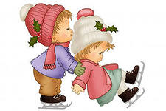
Научиться кататься на коньках не сложно. Главное, чтобы обучение катанию было в игровой форме и носило добровольный характер, исключающий всякого рода принуждения. Задача родителей - поддерживать и подбадривать малыша.

